Slide 1
HD cấu hình tính sẵn sàng cho Dịch vụ mạng

Slide 2
Nội dung
Dịch vụ DHCP
Dịch vụ Web
Domain Controller
Dịch vụ DNS
Database

Slide 3
1. Dịch vụ DHCP
DHCP là dịch vụ cấp phát IP tự động cho các host trong mạng. Một host trong hệ thống cần cấu hình địa chỉ IP để có thể liên lạc với các host khác
Ngoài các server các thiết bị mạng được cài đặt IP tĩnh thì các thiết bị người dùng cuối (host) được cung cấp IP tự động qua dịch vụ DHCP. Do đó, đây là dịch vụ có ý nghĩa quan trọng trong một hệ thống mạng.
Chức năng DHCP failover giúp tạo hệ thống DHCP server có khả năng chia tải và dự phòng cho DHCP server chính

Slide 4
Dịch vụ DHCP
Chức năng DHCP Failover cung cấp chức năng đồng bộ thông tin cấp phát IP giữa DHCP các DHCP Server.
Chuẩn bị:
2 máy Windows Server 2016 cài dịch vụ DHCP
Máy Client để kiểm tra hoạt động của dịch vụ DHCP
DHCP Server cấp phát IP như sau:
Network: 192.168.12.0/24
Range IP: 192.168.12.50 – 192.168.12.150
Default gateway: 192.168.12.1
DNS: 8.8.8.8

Slide 5
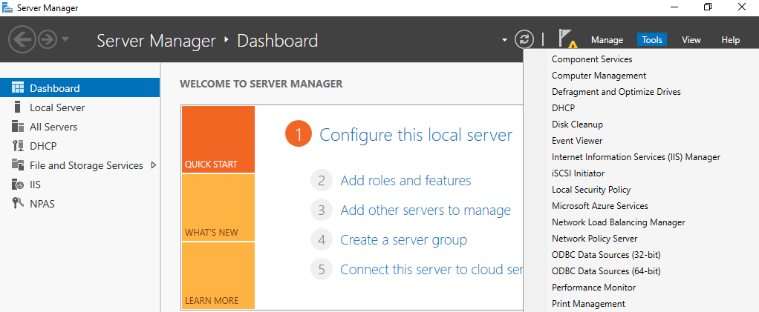
Bước 1. Cấu hình DHCP Server1

Slide 6
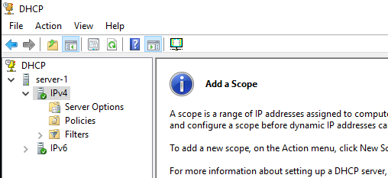
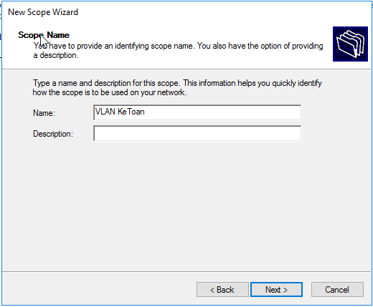
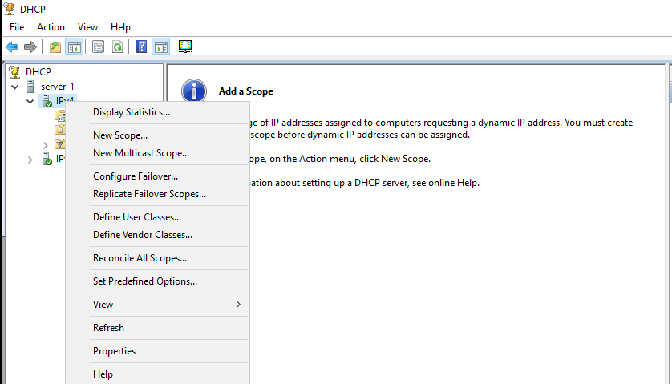

Slide 7
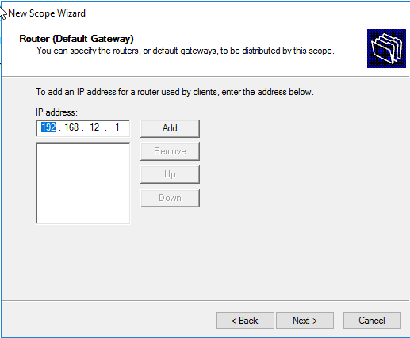
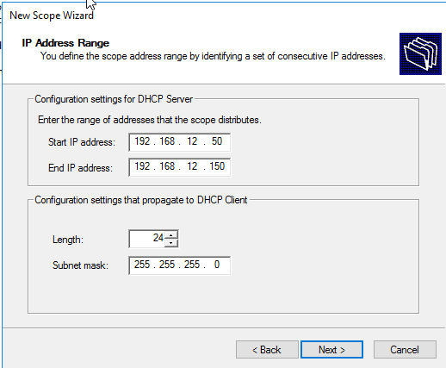
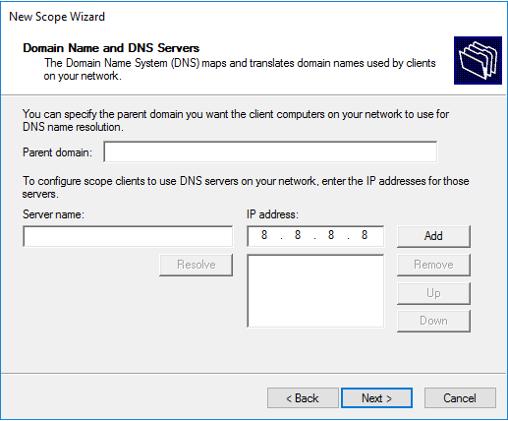

Slide 8
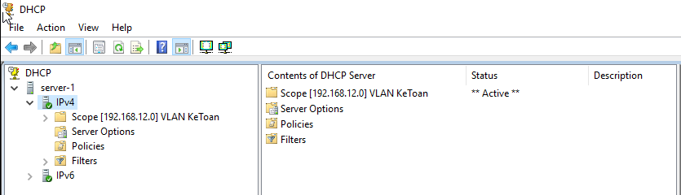

Slide 9
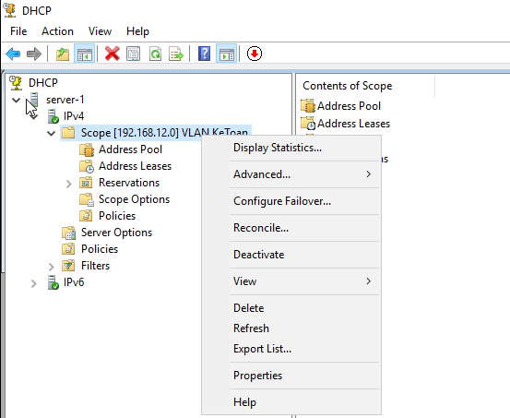
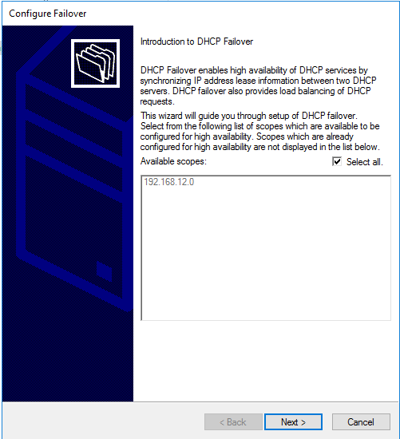
Bước 2. Cấu hình DHCP Failover trên Server 1

Slide 10
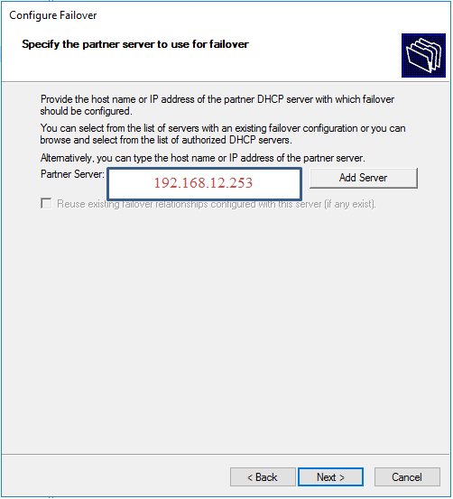
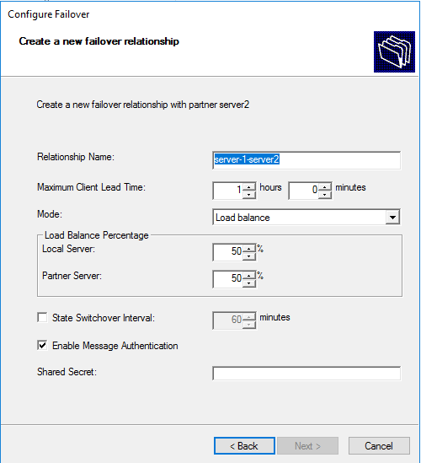

Slide 11
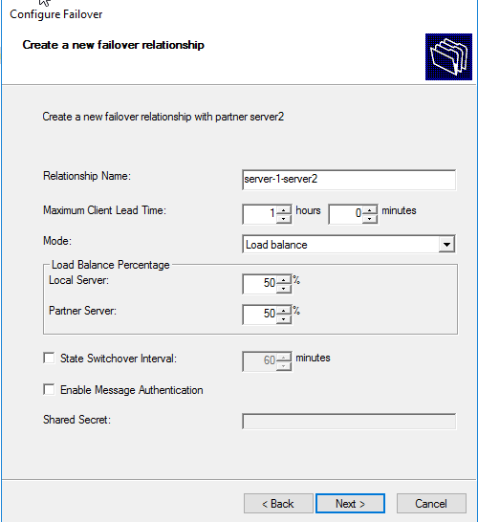
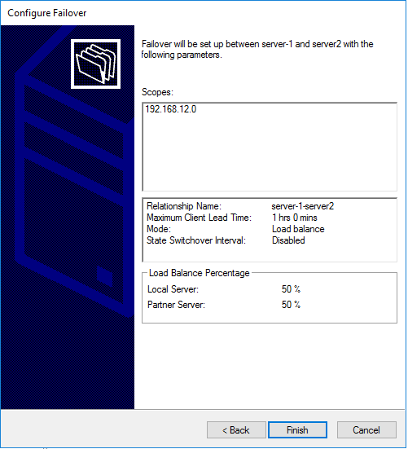

Slide 12
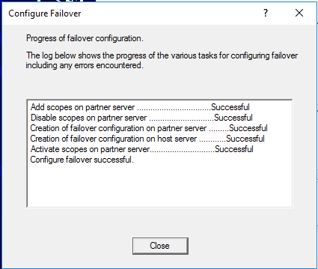
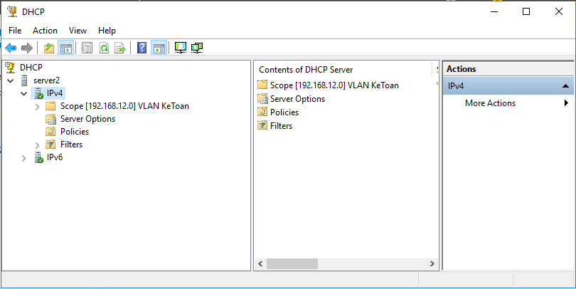
Máy Server2 đã có thông tin đồng bộ với Server-1

Slide 13
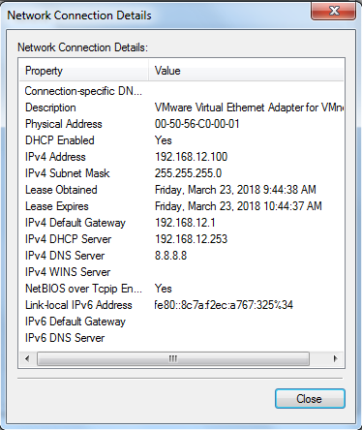
Kiểm tra trên máy client xin ip động từ server

Slide 14
2. Web Cluster Load Balancing
Bài này hướng dẫn cấu hình Network Load Balacing trên Windows Server 2016.
Cấu hình chế độ Load Balacing cho phép các máy tạo ra một IP ảo (Virtual IP) đại diện cho các máy server thật. Dịch vụ này có thể thực hiện cho nhiều ứng dụng như Web, FTP,…
Chuẩn bị:
2 máy Windows Server 2016 – cài đặt 2 Website có nội dung khác nhau để phân biệt. Không cần cấu hình DNS, sử dụng IP để truy cập dịch vụ Web.
Máy client để kiểm tra hoạt động

Slide 15
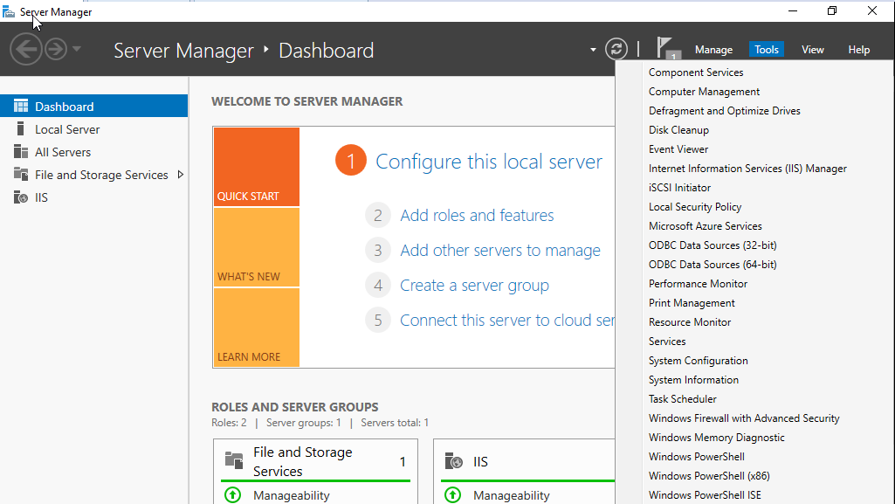
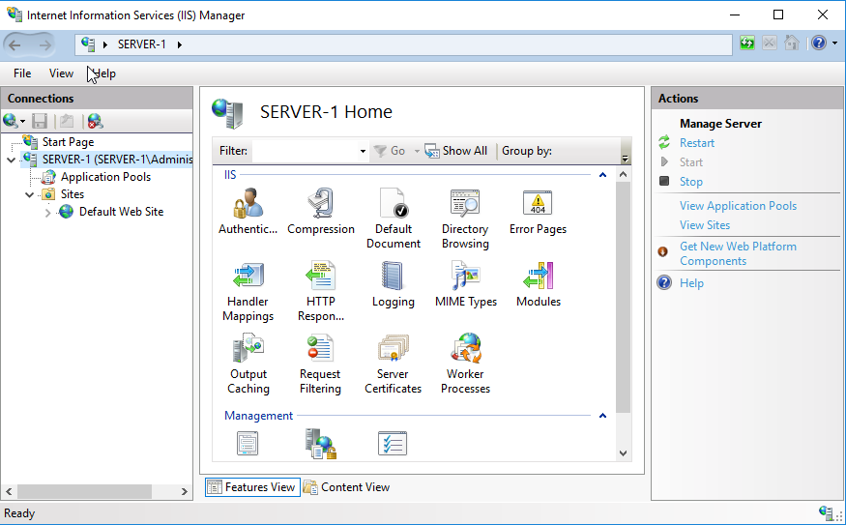
Cấu hình Web Server trên Web server 1

Slide 16
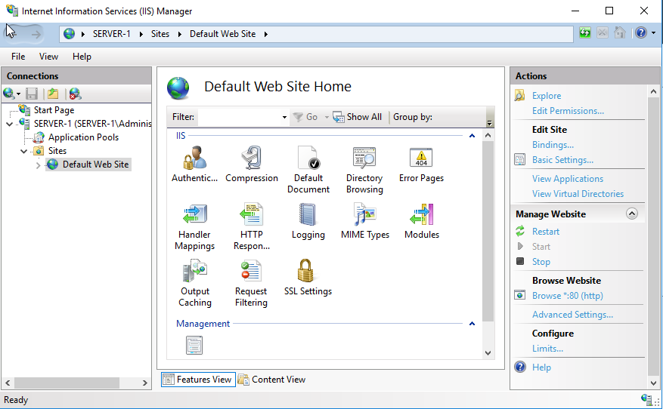
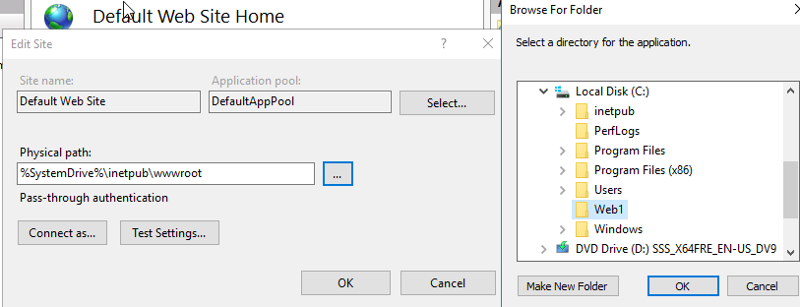

Slide 17
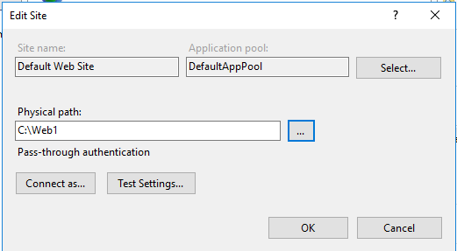
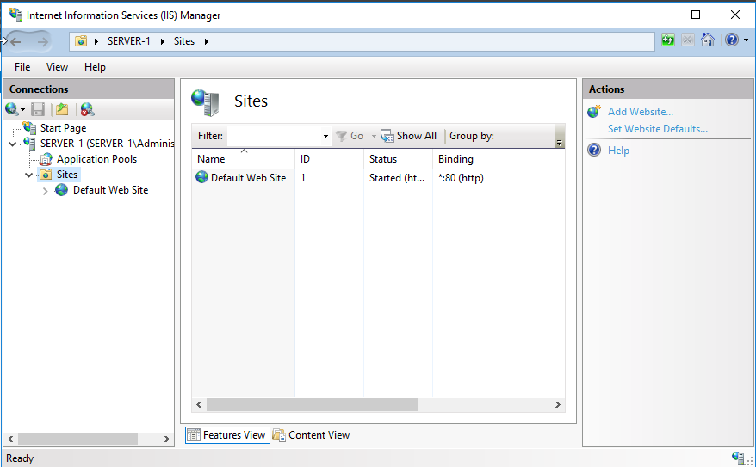
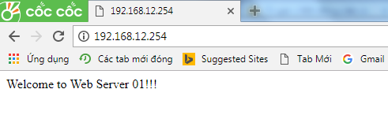
Từ máy client, kiểm tra sự hoạt động của Web server 1 bằng cách mở Web Browser truy cập vào địa chỉ http://192.168.12.254

Slide 18
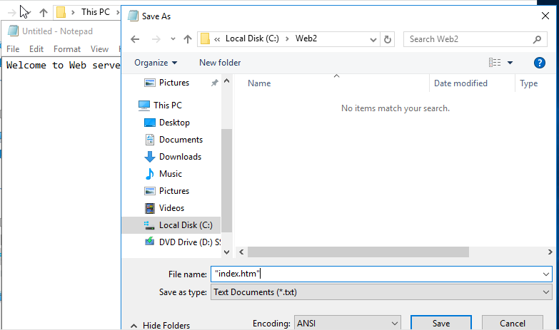

Cấu hình trên Web server 2
Từ máy client, kiểm tra sự hoạt động của Web server 1 bằng cách mở Web Browser truy cập vào địa chỉ http://192.168.12.253

Slide 19
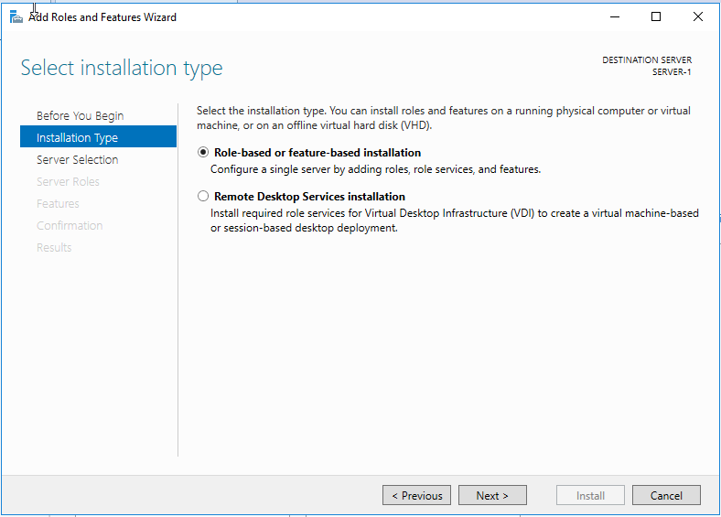
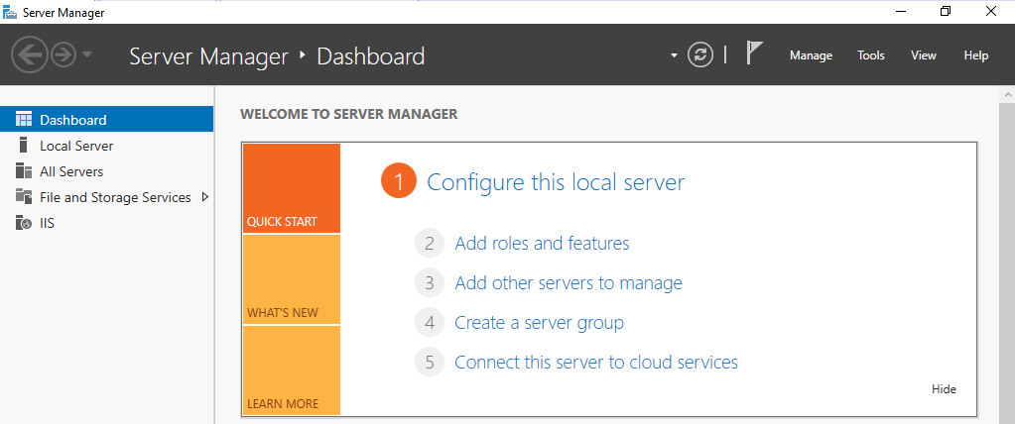
Cấu hình Network Load Balancing
Trên Server-1: Cài dịch vụ
Server Manager → Add Roles and Features

Slide 20
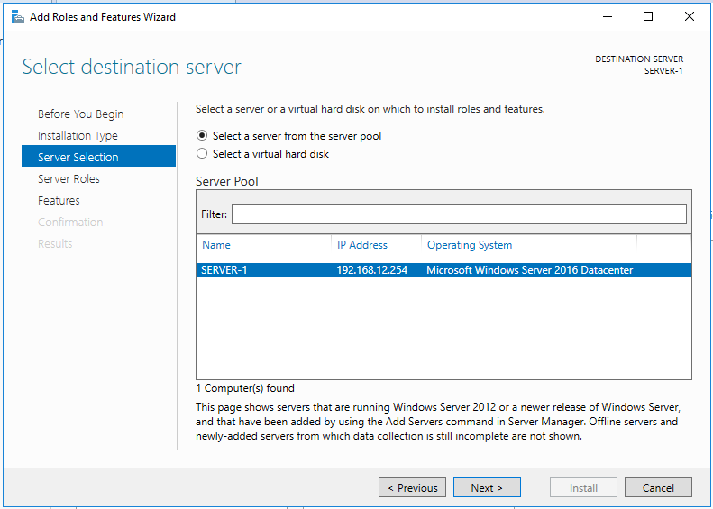
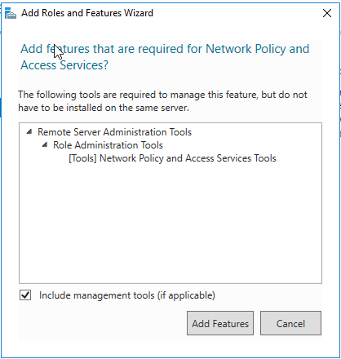
Click vào mục Network Policy and Access Services

Slide 21
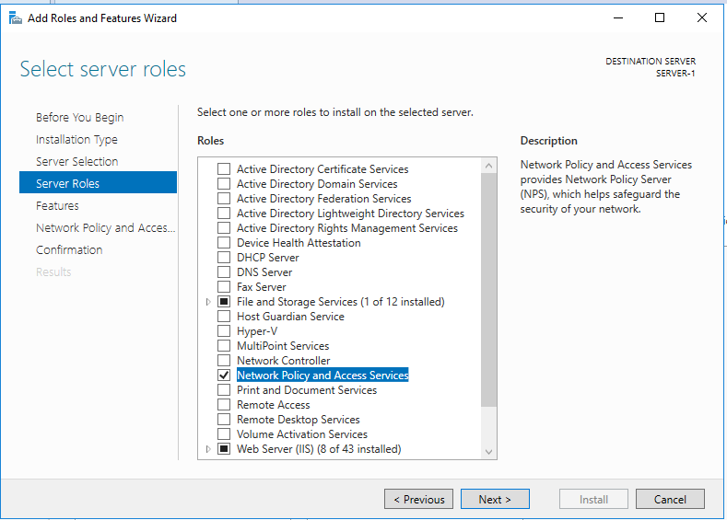
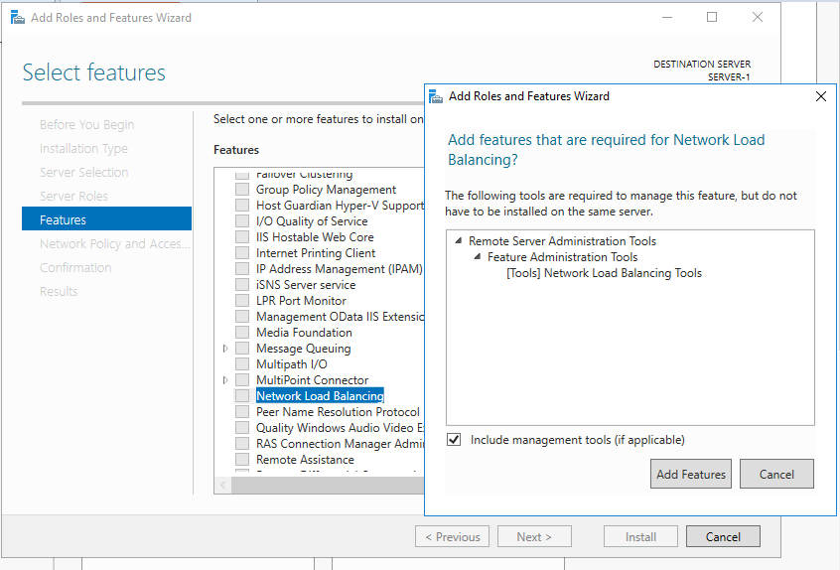
Click mục Network Load balancing → click add Features

Slide 22
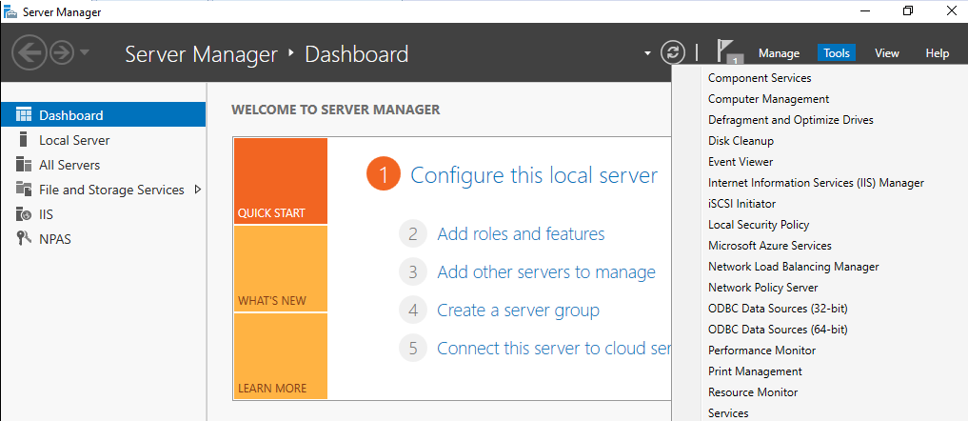
Trên máy Server-2 cài dịch vụ Nework Load Balacing tương tự như máy Server 1.

Slide 23
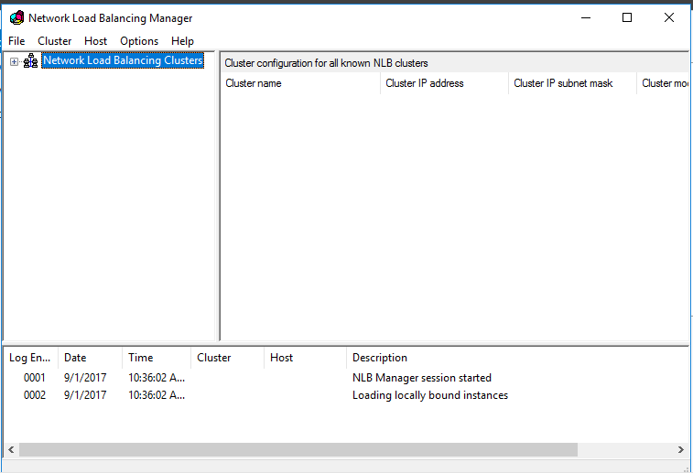
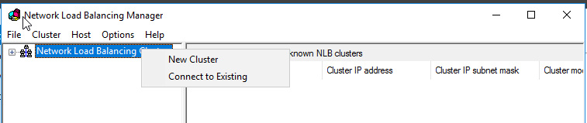
Cấu hình NBL trên Server-1:
Right click vào Network Load Balancing Cluster → New Cluster

Slide 24
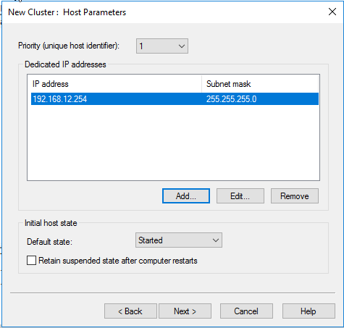
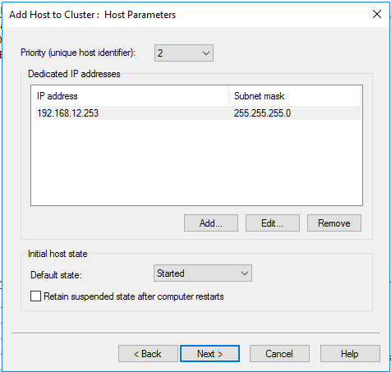

Slide 25
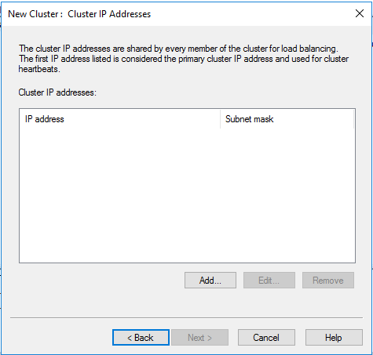
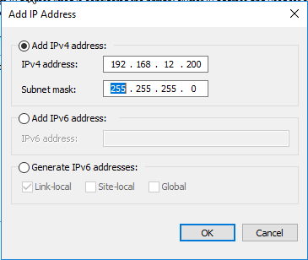
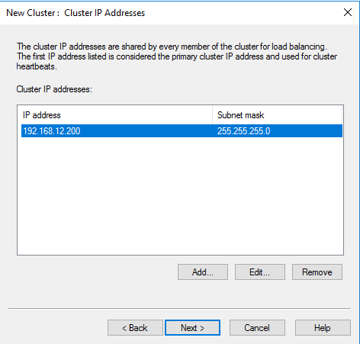
Click Add. Nhập IP ảo: 192.168.12.200

Slide 26
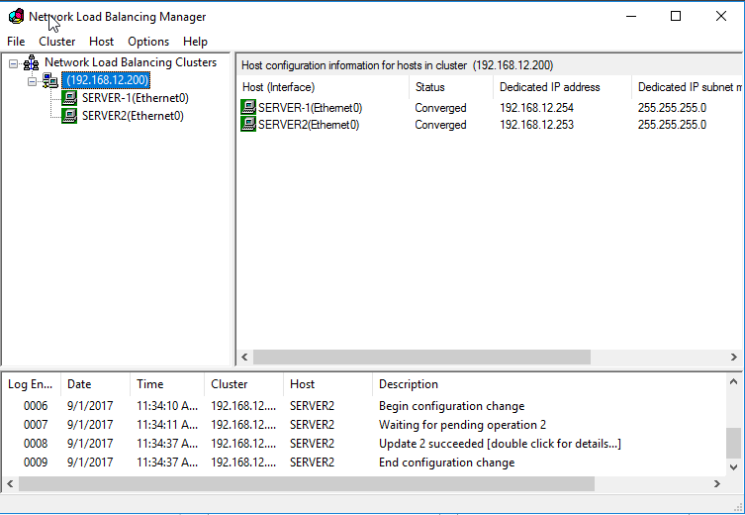

Slide 27
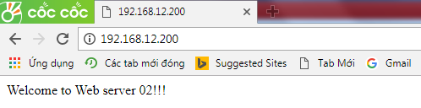
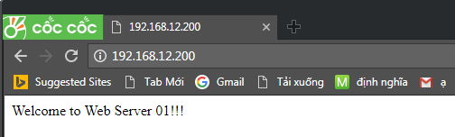
Kiểm tra trên máy Client
Tắt card mạng trên máy Server 2. Truy cập lại

Slide 28
3. Domain Controller (RODC)
Trường hợp Domain Controller được đặt ở văn phòng trung tâm, các user từ các chi nhánh phải chứng thực về DC trung tâm.
Triển khai RODC cho phép việc chứng thực từ người dùng ở các chi nhánh được hiệu quả hơn.
Chuẩn bị:
Thiết lập IP cho các máy như sơ đồ trên, kiểm tra kết nối thành công
Một máy đã nâng cấp lên Domain Controller với tên NEWTAR.VN
Trên máy DC đã tạo account Admin thuộc nhóm Domain Admins
Máy client đã join vào Domain NEWSTAR
Yêu cầu:
Cấu hình trên máy Server2 đang chạy HĐH Windows Server 2016 làm Read Only domain controller (RODC).

Slide 29
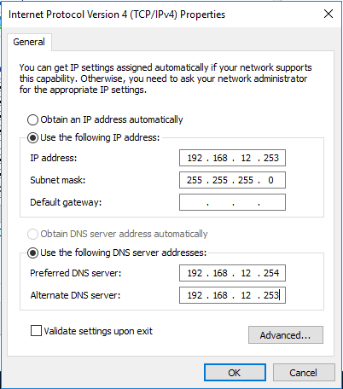
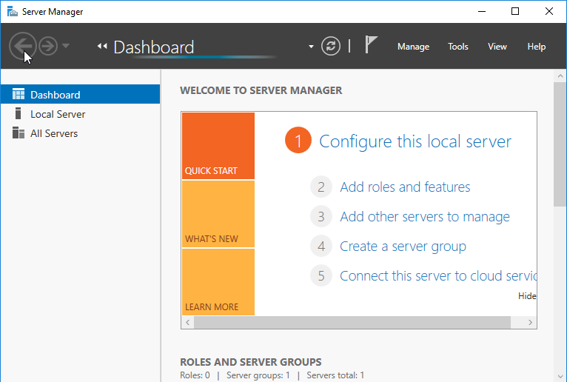
Đặt IP cho máy RODC
Click Add roles and features

Slide 30
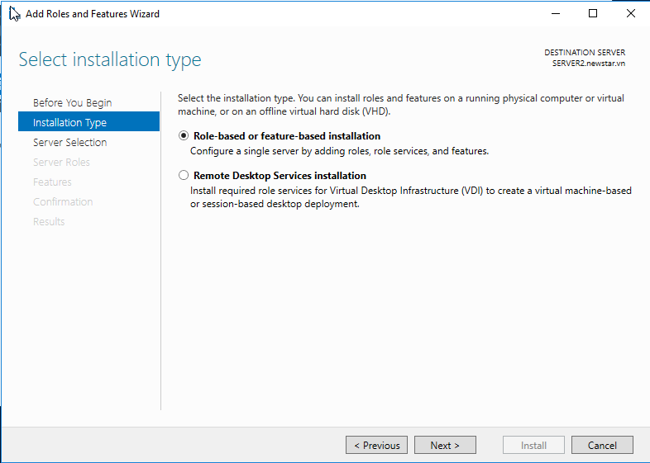
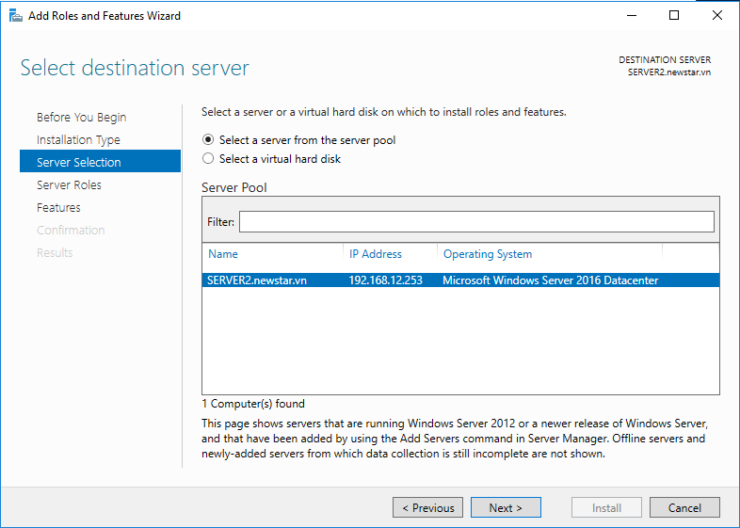

Slide 31
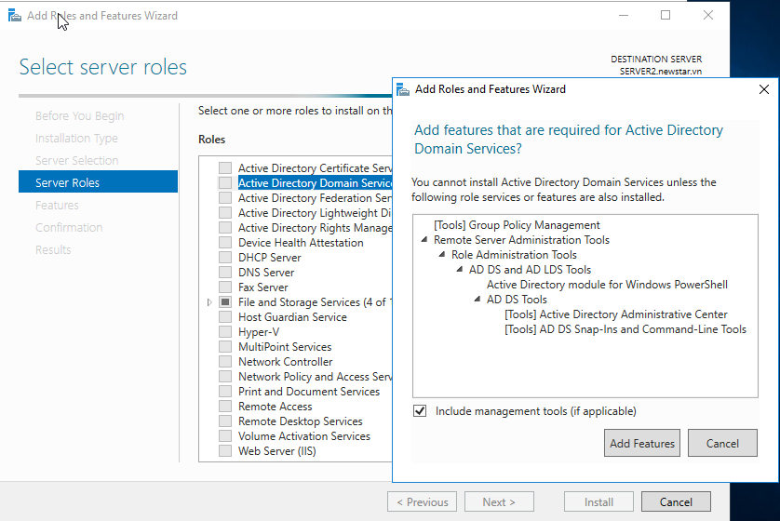

Slide 32
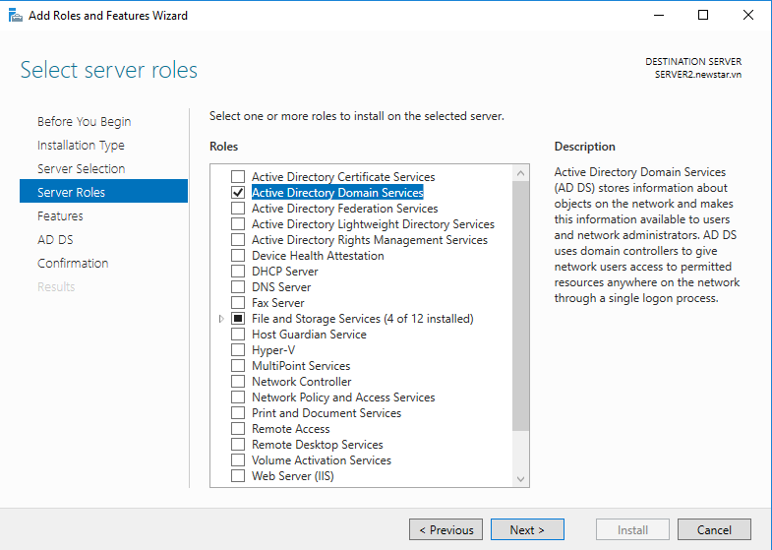

Slide 33
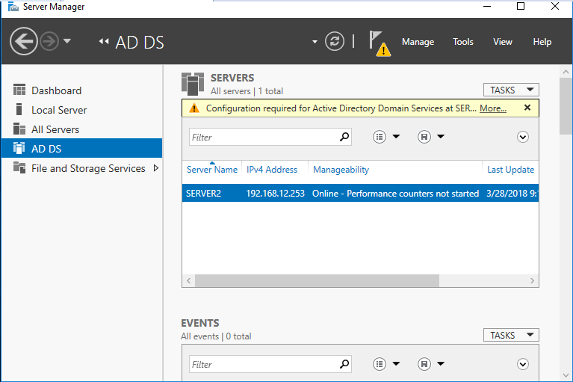
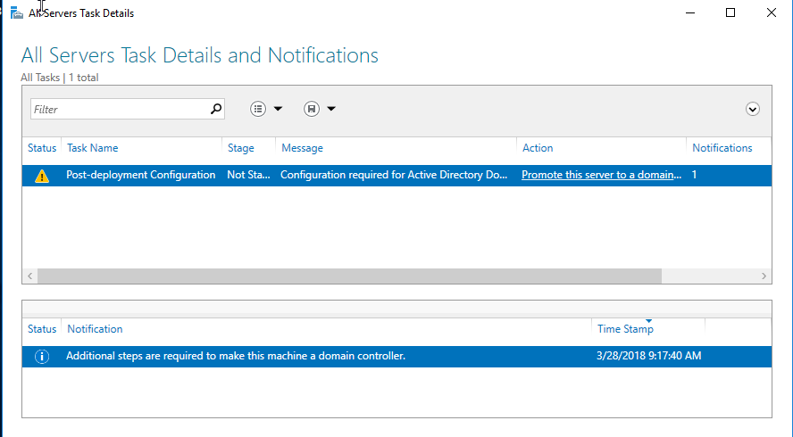
Cấu hình RODC

Slide 34



Slide 35



Slide 36



Slide 37


Slide 38


Kiểm tra kết quả
Trên máy DC:
Vào Server Manager → Tools → Active Directory Users and Computers

Slide 39

Kiểm tra kết quả
Trên máy RODC
Các thông tin đã đồng bộ.

Slide 40
Bài tập SV
DNS Secondary
Database clustering

